Slide 1
Брошюра
«БЮДЖЕТ ДЛЯ ГРАЖДАН»
к решению Совета народных депутатов Муромского района от 25.05.2022 № 41 «Об утверждении отчета об
исполнении бюджета Муромского района за 2021 год»

Slide 2
ВВОДНАЯ ЧАСТЬ
Годовой отчет об исполнении бюджета Муромского района представляется в Совет народных депутатов Муромского района не позднее 1 мая текущего года. До утверждения Советом народных депутатов годовой отчет подлежит внешней проверке органом государственного финансового контроля Владимирской области (Счетной палатой Владимирской области). По результатам рассмотрения годового отчета об исполнении бюджета Муромского района и заключения органа государственного финансового контроля Совет народных депутатов Муромского района принимает либо отклоняет решение об исполнении бюджета Муромского района.
По вопросу рассмотрения проекта решения Совета народных депутатов Муромского района «Об утверждении отчета об исполнении бюджета Муромского района за 2021 год» назначаются публичные слушания. Положение «О публичных слушаниях в Муромском районе» утверждено решением Совета народных депутатов Муромского района от 25.04.2018 г. № 25.
Решением Совета народных депутатов от 20.04.2022 № 32 «О назначении публичных слушаний по проекту решения Совета народных депутатов «Об утверждении отчета об исполнении бюджета Муромского района за 2021 год»» определены:
- дата и место проведения публичных слушаний – 19 мая 2022 года в 09 часов 45 мин. г. Муром, пл. Крестьянина, д.6, каб. 1, зал заседаний;
- права граждан при проведении публичных слушаний – свои рекомендации по проекту решения Совета народных депутатов «Об утверждении отчета об исполнении бюджета Муромского района за 2021 год» жители Муромского района могут направлять в комиссию, расположенную по адресу: г. Муром, пл. Крестьянина, д.6, каб.2, письменно или посредством официального сайта Совета народных депутатов Муромского района телекоммуникационной сети Интернет www.muromraion.ru, до 18 мая 2022 года.

Slide 3
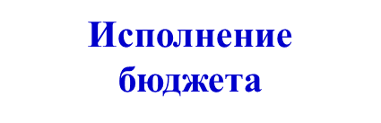
Бюджетный процесс - регламентируемая законодательством Российской Федерации деятельность органов государственной власти, органов местного самоуправления и иных участников бюджетного процесса по составлению и рассмотрению проектов бюджетов, утверждению и исполнению бюджетов, контролю за их исполнением, осуществлению бюджетного учета, составлению, внешней проверке, рассмотрению и утверждению бюджетной отчетности.
Одним из этапов бюджетного процесса является процесс исполнения бюджета и составление отчета об исполнении бюджета. Он начинается после утверждения бюджета законодательными органами власти. Эта стадия имеет своей целью выполнение доходных и расходных частей бюджета. Таким образом, исполнение бюджета заключается в обеспечении полного и своевременного поступления предусмотренных бюджетом доходов и в финансировании соответствующих мероприятий.
Исполнение бюджета по доходам.
Исполнение бюджета по доходам - это обеспечение полного и своевременного поступления в бюджет отдельных видов доходов, в первую очередь, налогов и других обязательных платежей, по каждому источнику в соответствии с утвержденным бюджетным планом.
Исполнение бюджета по расходам.
Исполнение бюджета по расходам – это последовательное финансирование мероприятий, предусмотренных законом о бюджете в пределах утвержденных сумм.

Slide 4
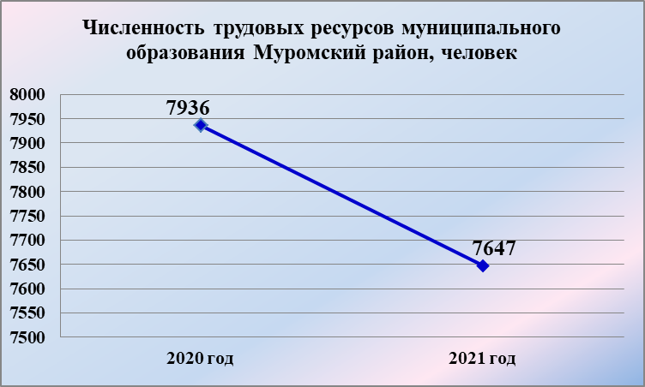
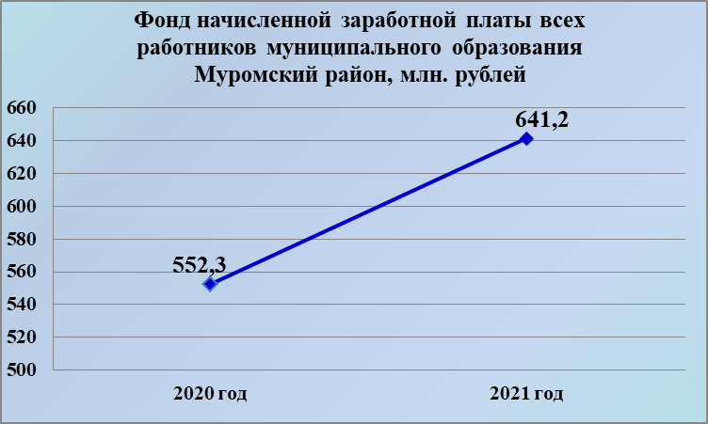
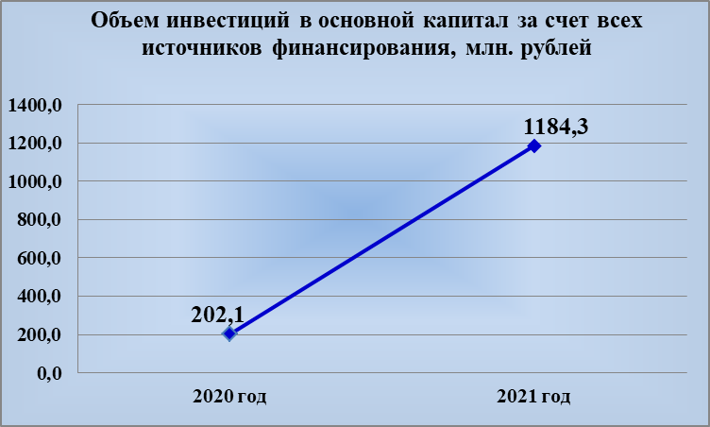
ОСНОВНЫЕ ЭКОНОМИЧЕСКИЕ ПОКАЗАТЕЛИ РАЗВИТИЯ ЭКОНОМИКИ МУНИЦИПАЛЬНОГО ОБРАЗОВАНИЯ МУРОМСКИЙ РАЙОН ЗА 2021 ГОД
Численность постоянного населения за 2021 год 15 223 человек, в том числе:
численность населения моложе трудоспособного возраста – 2249 человек;
численность населения старше трудоспособного возраста – 5327 человек;
численность населения трудоспособного возраста – 7647 человек.

Slide 5
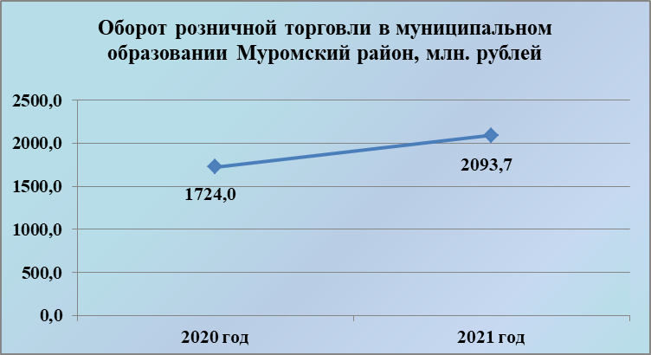
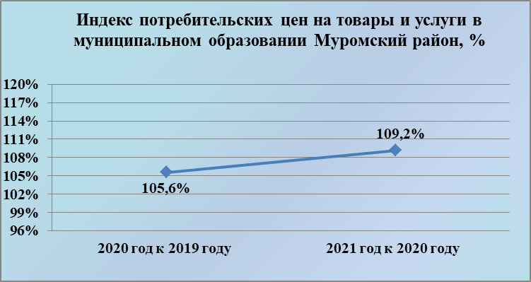
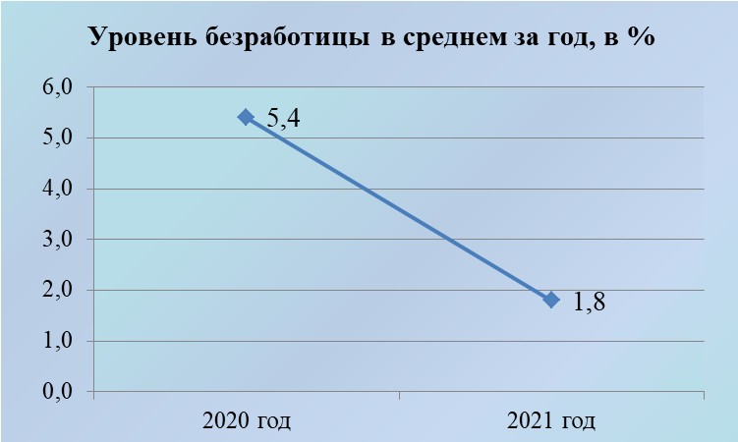
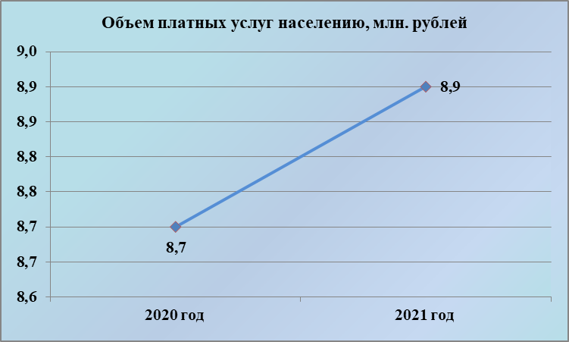

Slide 6
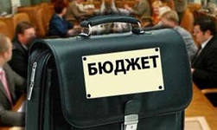
ОСНОВНЫЕ ПАРАМЕТРЫ ИСПОЛНЕНИЯ БЮДЖЕТА МУРОМСКОГО РАЙОНА ЗА 2021 ГОД
ДОХОДЫ БЮДЖЕТА
549 955,9 тыс. руб.
РАСХОДЫ БЮДЖЕТА
523 238,4 тыс. руб.
Общегосударственные вопросы
46 707,3 тыс. руб.
Доходы в расчете на 1 жителя 36 126,6 руб.
Национальная безопасность и правоохранительная деятельность
4 972,7 тыс. руб.
Налоговые
доходы
77 310,5 тыс. руб.
Национальная экономика
50 755,4 тыс. руб.
Жилищно-коммунальное хозяйство 81 404,1 тыс. руб.
Неналоговые доходы
18 461,9 тыс. руб.
Образование 226 997,6 тыс. руб.
Культура, кинематография 18 942,9 тыс. руб.
Социальная политика
40 221,0 тыс. руб.
Физическая культура и спорт
10 804,3 тыс. руб.
Безвозмездные поступления
454 183,5 тыс. руб.
Средства массовой информации 1 519,0 тыс. руб.
Расходы в расчете на 1 жителя
34 371,6 руб.
Обслуживание государственного и муниципального долга 8,8 тыс. руб.
Межбюджетные трансферты 40 905,3 тыс. руб.

Slide 7
Доходы бюджета
549 955,9 тыс. рублей
Расходы бюджета
523 238,4 тыс. рублей
Профицит бюджета
26 717,5 тыс. рублей

Slide 8
ИСПОЛНЕНИЕ БЮДЖЕТА РАЙОНА ПО ДОХОДАМ
За 2021 год доходная часть бюджета Муромского района исполнена на 100,5%. При плане в сумме 547320,0 тыс. рублей поступило доходных источников в сумме 549955,9 тыс. рублей. К уровню 2020 года рост доходной части составил 103,7 %, в том числе:
- налоговые и неналоговые доходы в бюджете Муромского района выполнены на 106,8 % при плане в сумме 89678,9 тыс. рублей, исполнение составило сумму 95772,4 тыс. рублей. По сравнению с показателями 2020 года получен рост доходов на 14,7 % (+12256,2 тыс. рублей);
- годовые назначения по безвозмездным поступлениям исполнены на 99,2% при плане в сумме 457641,1 тыс. рублей поступление составило сумму 454183,5 тыс. рублей. По отношению к 2020 году рост составил 1,7 % (+7411,8 тыс. рублей).
Из общих безвозмездных средств годовые назначения по безвозмездным поступлениям от бюджетов бюджетной системы РФ исполнены на 99,2 % при плане в сумме 457641,1 тыс. рублей поступило средств в сумме 454196,0 тыс. рублей. По отношению к 2020 году рост составил 1,5 % (+6919,9 тыс. рублей).

Slide 9
В бюджете Муромского района налоговые доходы исполнены в отчетном периоде на 107,2 % или в сумме 77310,5 тыс. рублей при плановых назначениях в сумме 72122,0 тыс. рублей и поступили выше уровня 2020 года на 26,4 % (+16149,2 тыс. рублей), неналоговых доходов мобилизовано на сумму 18461,9 тыс. рублей или плановые назначения отчетного периода исполнены на 105,2 %, по отношению к уровню 2020 года доходы уменьшились на 17,4% (-3893,0 тыс. рублей).
Рост доходов бюджета Муромского района в 2021 году обеспечен за счет:
увеличения количества налогоплательщиков;
роста налогооблагаемой базы;
улучшения администрирования доходов (проведение работы по вопросам увеличения поступления налоговых и неналоговых доходов в консолидированный бюджет Муромского района, по легализации "теневой" заработной платы и реализации плана мероприятий "дорожных карт" по мобилизации налогов).
+7,2%
+26,4%
+5,2%
-17,4%
+6,8%
+14,7%

Slide 10
ДИНАМИКА И СТРУКТУРА ИСПОЛНЕНИЯ ДОХОДНОЙ ЧАСТИ БЮДЖЕТА МУРОМСКОГО РАЙОНА В 2021 ГОДУ
Наименование дохода | Исполнено за 2020 год | План на 2021 год | Исполнено за 2021 год
 | тыс. рублей | тыс. рублей | тыс. рублей | % к плану | % к 2020 году | Структура, %
НАЛОГОВЫЕ И НЕНАЛОГОВЫЕ ДОХОДЫ | 83516,2 | 89678,9 | 95772,4 | 106,8 | 114,7 | 17,4
НАЛОГОВЫЕ ДОХОДЫ | 61161,3 | 72122,0 | 77310,5 | 107,2 | 126,4 | 14,0
Налоги на прибыль, доходы | 33725,7 | 36458,0 | 38075,0 | 104,4 | 112,9 | 6,9
Налог на доходы физических лиц | 33725,7 | 36458,0 | 38075,0 | 104,4 | 112,9 | 6,9
Акцизы на нефтепродукты | 10345,8 | 11007,0 | 11680,7 | 106,1 | 112,9 | 2,1
Налоги на совокупный доход | 9108,0 | 11003,0 | 11972,0 | 108,8 | 131,4 | 2,2
Налог, взимаемый в связи с применением упрощенной системы налогообложения | 4281,8 | 8184,0 | 8685,8 | 106,1 | Св.200 | 1,6
Единый налог на вмененный доход | 4283,7 | 900,0 | 909,4 | 101,0 | 21,2 | 0,2
Единый сельскохозяйственный налог | 146,7 | 56,0 | 58,6 | 104,6 | 40,0 | 0,0
Налог, взимаемый в связи с применением патентной системы налогообложения | 395,7 | 1863,0 | 2318,2 | 124,4 | Св.200 | 0,4
Транспортный налог с физических лиц | 7939,3 | 7823,0 | 8241,0 | 105,3 | 103,8 | 1,5
Налог на добычу общераспространенных полезных ископаемых | 29,5 | 5831,0 | 7337,4 | 125,8 | Св.200 | 1,3
Государственная пошлина, сборы | 13,1 | 0,0 | 4,5 | 0,0 | 34,1 | 0,0
НЕНАЛОГОВЫЕ ДОХОДЫ | 22354,9 | 17556,9 | 18461,9 | 105,2 | 82,6 | 3,4
Доходы от использования имущества, находящегося в государственной и муниципальной собственности | 4166,3 | 4401,0 | 4551,1 | 103,4 | 109,2 | 0,8
Платежи при пользовании природными ресурсами | 238,9 | 287,0 | 340,5 | 118,7 | 142,6 | 0,1
Доходы от оказания платных услуг (работ) и компенсации затрат государства | 170,0 | 13,0 | 13,7 | 105,4 | 8,1 | 0,0
Доходы от продажи материальных и нематериальных активов | 16354,3 | 12454,9 | 13014,8 | 104,5 | 79,6 | 2,4
Штрафы, санкции, возмещение ущерба | 1424,7 | 346,0 | 486,7 | 140,7 | 34,2 | 0,1
Прочие неналоговые доходы | 0,6 | 55,0 | 55,1 | 100,1 | Св.200 | 0,0

Slide 11
Наименование дохода | Исполнено за 2020 год | План на 2021 год | Исполнено за 2021 год
 | тыс. рублей | тыс. рублей | тыс. рублей | % к плану | % к 2020 году | Структура, %
БЕЗВОЗМЕЗДНЫЕ ПОСТУПЛЕНИЯ | 446771,8 | 457641,1 | 454183,5 | 99,2 | 101,7 | 82,6
Дотации бюджетам субъектов Российской Федерации и муниципальных образований | 138825,1 | 144115,9 | 144115,9 | 100,0 | 103,8 | 26,2
Субсидии бюджетам бюджетной системы Российской Федерации и (межбюджетные субсидии) | 143319,0 | 137317,8 | 136136,7 | 99,1 | 95,0 | 24,8
Субвенции бюджетам субъектов Российской Федерации и муниципальных образований | 156659,6 | 160291,7 | 160287,1 | 100,0 | 102,3 | 29,1
Иные межбюджетные трансферты | 8472,4 | 15915,7 | 13656,4 | 85,8 | 161,2 | 2,5
Возврат остатков субсидий, субвенций и иных межбюджетных трансфертов, имеющих целевое назначение, прошлых лет из бюджетов муниципальных районов | -504,3 | 0,0 | -12,5 | 0,0 | 2,5 | 0,0
ВСЕГО ДОХОДОВ | 530288,0 | 547320,0 | 549955,9 | 100,5 | 103,7 | 100,0
Рост налоговых и неналоговых поступлений за 2021 год по отношению к 2020 году получен по налогу на доходы физических лиц (на 4349,3 тыс. рублей или на 12,9%), акцизам на нефтепродукты (на 1334,9 тыс. рублей или на 12,9%), налогу, взимаемому в связи с применением упрощенной системы налогообложения (в 2 раза или на 4404,0 тыс. рублей), налогу, взимаемому в связи с применением патентной системы налогообложения (на 1922,5 тыс. рублей или в 5,8 раза), транспортному налогу (на 301,7 тыс. рублей или на 3,8 %), налогу на добычу общераспространенных полезных ископаемых (на сумму 7307,9 тыс. рублей или в 248,7 раза), доходам от использования имущества (на 9,2 % или на 384,8 тыс. рублей), плате за негативное воздействие на окружающую среду (на 101,7 тыс. рублей или на 42,6%), прочим неналоговым доходам (на 54,5 тыс. рублей или в 91,8 раза).

Slide 12
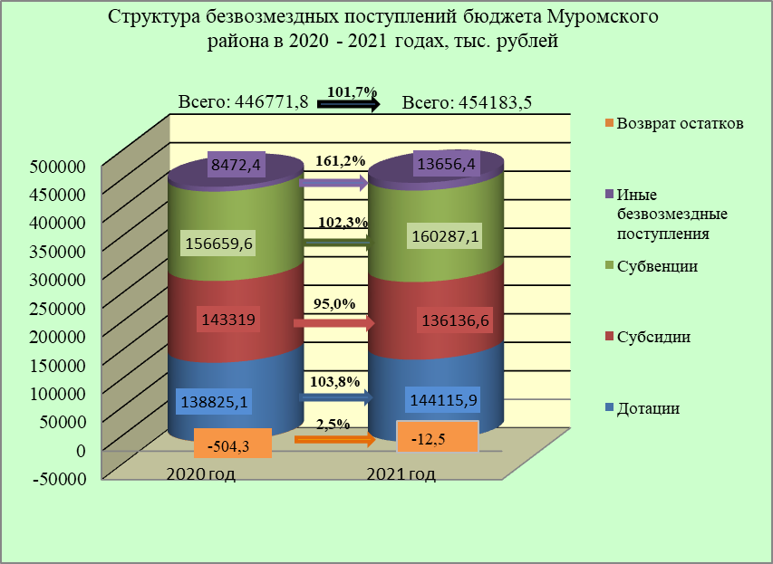
Безвозмездные поступления за 2021 год исполнены на 99,2 % и на 101,7% к уровню 2020 года, при плане в сумме 457641,1 тыс. рублей исполнение составило сумму 454183,5 тыс. рублей. Из общей суммы безвозмездных поступлений дотации составили 31,7 % (144115,9 тыс. рублей), субсидии – 30,0 % (136136,6 тыс. рублей), субвенции – 35,3 % (160287,1 тыс. рублей), иные межбюджетные трансферты – 3,0 % (13656,4 тыс. рублей).

Slide 13
ДОХОДЫ ДОРОЖНОГО ФОНДА МУРОМСКОГО РАЙОНА В 2020-2021 ГОДАХ
В целях финансового обеспечения дорожной деятельности в составе бюджета района сформирован дорожный фонд Муромского района.
Плановые показатели по дорожному фонду Муромского района за 2021 год в сумме 44887,4 тыс. рублей исполнены на 102,7 % и составили сумму 46090,89851 тыс. рублей, в том числе налоговые и неналоговые доходы исполнены на 106,4 %.
В сравнении с показателями 2020 года увеличение поступлений дорожного фонда составило 47,8%, в том числе по налоговым и неналоговым доходам 9,4%.

Slide 14
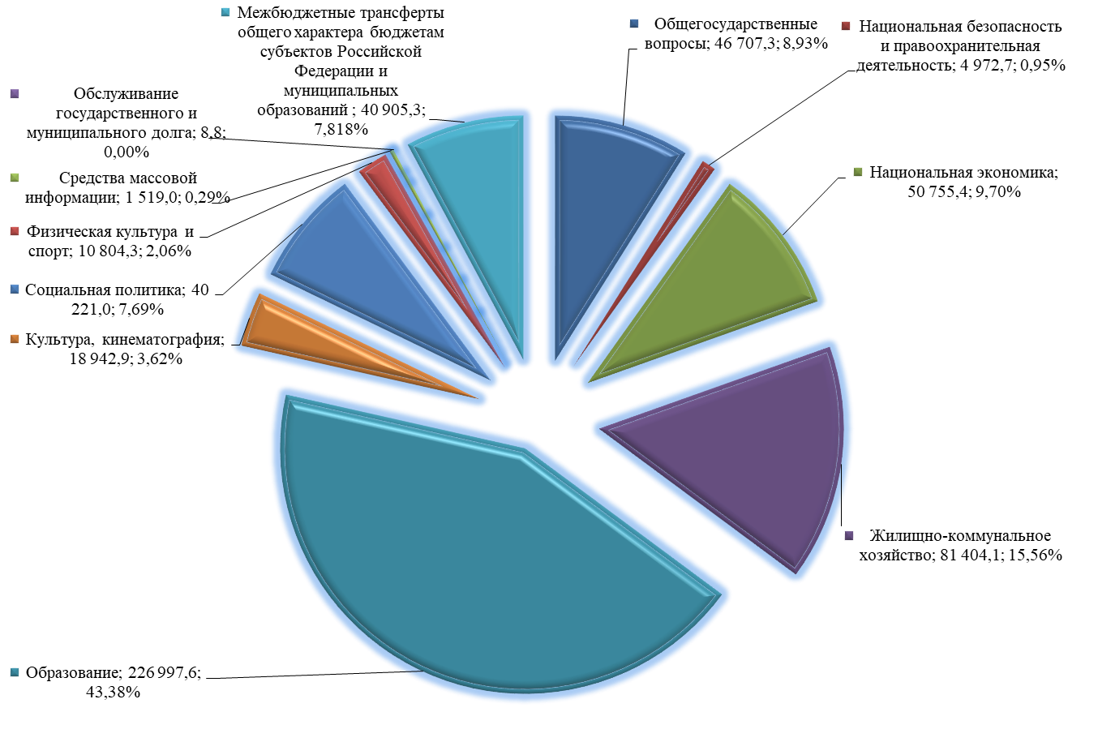
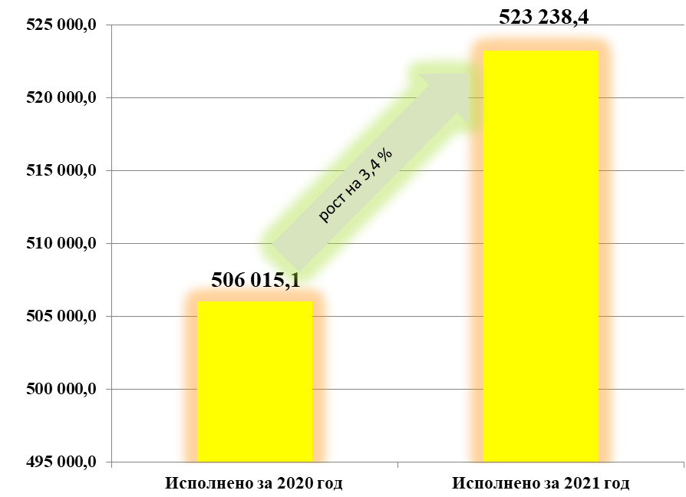
ИСПОЛНЕНИЕ БЮДЖЕТА МУРОМСКОГО РАЙОНА ПО РАСХОДАМ
Расходная часть бюджета за 2021 год выполнена на 90,2 %, при плане на год 580 189,2 тыс. рублей исполнено в сумме 523 238,4 тыс. рублей.
Исполнение расходов бюджета Муромского района в 2021 году к исполнению по расходам 2020 года, тыс. рублей

Slide 15
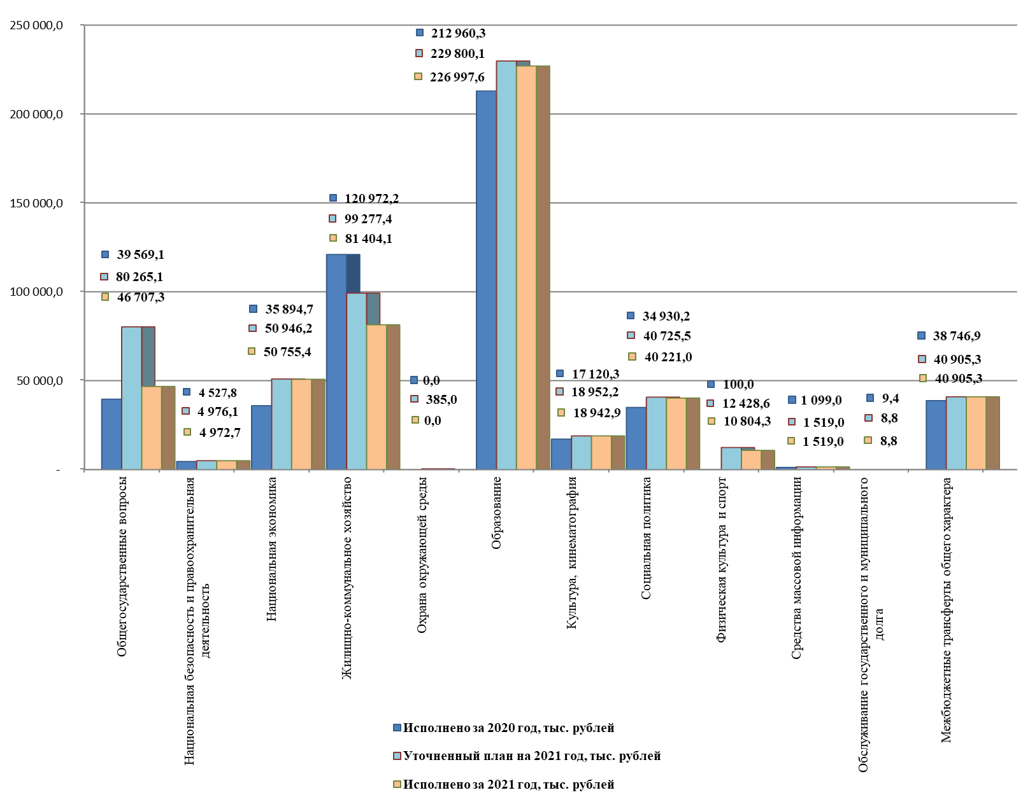
Динамика расходов бюджета Муромского района по разделам
классификации расходов бюджетов РФ в 2020 – 2021 годах, тыс. рублей

Slide 16
РАСХОДЫ БЮДЖЕТА МУРОМСКОГО РАЙОНА ПО РАЗДЕЛАМ И ПОДРАЗДЕЛАМ КЛАССИФИКАЦИИ РАСХОДОВ БЮДЖЕТА В РАЗРЕЗЕ МУНИЦИПАЛЬНЫХ ПРОГРАММ
НАИМЕНОВАНИЕ | Раздел, подраздел | Исполнено за 2020 год, тыс. рублей | Уточненный план на 2021 год, тыс. рублей | Исполнено за 2021 год, тыс. рублей
ОБЩЕГОСУДАРСТВЕННЫЕ ВОПРОСЫ | 0100 | 39 569,1 | 80 265,1 | 46 707,3
Функционирование Правительства Российской Федерации, высших исполнительных органов государственной власти субъектов Российской Федерации, местных администраций | 0104 | 8 856,8 | 9 909,0 | 9 881,6
Муниципальная программа «Обеспечение безопасности населения и территорий в Муромском районе» |  | 305,0 | 317,1 | 317,1
Непрограммные расходы органов местного самоуправления |  | 8 551,8 | 9 591,9 | 9 564,5
Судебная система | 0105 | 2,6 | 1,4 | 1,4
Муниципальная программа «Обеспечение безопасности населения и территорий в Муромском районе» |  | 2,6 | 1,4 | 1,4
Обеспечение деятельности финансовых, налоговых и таможенных органов и органов финансового (финансово-бюджетного) надзора | 0106 | 8 137,7 | 8 749,0 | 8 749,0
Муниципальная программа «Управление муниципальными финансами и муниципальным долгом Муромского района» |  | 8 137,7 | 8 749,0 | 8 749,0
Обеспечение проведения выборов и референдумов | 0107 | 388,3 | 36,3 | 36,3
Непрограммные расходы органов местного самоуправления |  | 388,3 | 36,3 | 36,3
Резервные фонды | 0111 | 0,0 | 110,0 | 0,0
Непрограммные расходы органов местного самоуправления |  | 0,0 | 110,0 | 0,0
Другие общегосударственные вопросы | 0113 | 22 183,8 | 61 459,4 | 28 039,0
Муниципальная программа «Развитие муниципальной службы Муромского района» |  | 48,5 | 50,0 | 50,0
Муниципальная программа «Обеспечение деятельности органов местного самоуправления Муромского района» |  | 20 310,3 | 25 999,2 | 25 225,3
Муниципальная программа «Управление муниципальной собственностью Муромского района» |  | 1 809,1 | 2 348,4 | 2 316,7
Муниципальная программа «Обеспечение безопасности населения и территорий в Муромском районе» |  | 0,0 | 14,0 | 14,0
Непрограммные расходы органов местного самоуправления |  | 16,0 | 33 047,8 | 433,0
НАЦИОНАЛЬНАЯ БЕЗОПАСНОСТЬ И ПРАВООХРАНИТЕЛЬНАЯ ДЕЯТЕЛЬНОСТЬ | 0300 | 4 527,8 | 4 976,1 | 4 972,7
Защита населения и территории от чрезвычайных ситуаций природного и техногенного характера, гражданская оборона | 0309 | 4 525,3 | 0,0 | 0,0
Муниципальная программа «Обеспечение безопасности населения и территорий в Муромском районе» |  | 4 525,3
Защита населения и территории от чрезвычайных ситуаций природного и техногенного характера, пожарная безопасность | 0310 | 0,0 | 4 971,1 | 4 967,7
Муниципальная программа «Обеспечение безопасности населения и территорий в Муромском районе» |  | 0,0 | 4 971,1 | 4 967,7
Другие вопросы в области национальной безопасности и правоохранительной деятельности | 0314 | 2,5 | 5,0 | 5,0
Муниципальная программа «Обеспечение безопасности населения и территорий в Муромском районе» |  | 2,5 | 5,0 | 5,0

Slide 17
Продолжение таблицы
НАИМЕНОВАНИЕ | Раздел, подраздел | Исполнено за 2020 год, тыс. рублей | Уточненный план на 2021 год, тыс. рублей | Исполнено за 2021 год, тыс. рублей
НАЦИОНАЛЬНАЯ ЭКОНОМИКА | 0400 | 35 894,7 | 50 946,2 | 50 755,4
Сельское хозяйство и рыболовство | 0405 | 1 706,8 | 1 402,9 | 1 402,9
Муниципальная программа «Комплексное развитие сельских территорий Муромского района» |  | 164,1 | 0,0 | 0,0
Муниципальная программа «Обеспечение деятельности органов местного самоуправления Муромского района» |  | 1 542,7 | 1 402,9 | 1 402,9
Транспорт | 0408 | 445,0 | 695,0 | 695,0
Муниципальная программа «Повышение безопасности дорожного движения в Муромском районе» |  | 445,0 | 695,0 | 695,0
Дорожное хозяйство (дорожные фонды) | 0409 | 31 880,8 | 46 715,7 | 46 548,5
Муниципальная программа «Дорожное хозяйство Муромского района» |  | 31 880,8 | 46 715,7 | 46 548,5
Связь и информатика | 0410 | 1 862,0 | 2 132,6 | 2 109,1
Муниципальная программа «Информационное общество в Муромском районе» |  | 585,2 | 757,9 | 734,3
Муниципальная программа «Обеспечение деятельности органов местного самоуправления Муромского района» |  | 1 276,9 | 1 374,8 | 1 374,7
ЖИЛИЩНО-КОММУНАЛЬНОЕ ХОЗЯЙСТВО | 0500 | 120 972,2 | 99 277,4 | 81 404,1
Жилищное хозяйство | 0501 | 18 604,0 | 18 451,8 | 18 451,5
Муниципальная программа «Обеспечение доступным и комфортным жильем населения Муромского района» |  | 18 479,0 | 17 564,8 | 17 564,7
Муниципальная программа «Управление муниципальной собственностью Муромского района» |  | 125,0 | 887,0 | 886,7
Коммунальное хозяйство | 0502 | 99 690,3 | 78 150,3 | 60 369,2
Муниципальная программа «Комплексное развитие сельских территорий Муромского района» |  | 44 605,1 | 63 704,6 | 59 846,3
Муниципальная программа «Модернизация объектов коммунальной инфраструктуры Муромского района» |  | 55 085,2 | 760,0 | 349,4
Муниципальная программа «Энергосбережение и повышение энергетической эффективности в Муромском районе» |  | 0,0 | 13 685,7 | 173,5
Другие вопросы в области жилищно-коммунального хозяйства | 0505 | 2 677,9 | 2 675,2 | 2 583,5
Муниципальная программа «Обеспечение деятельности органов местного самоуправления Муромского района» |  | 2 413,9 | 2 392,4 | 2 362,8
Непрограммные расходы органов местного самоуправления |  | 264,0 | 282,8 | 220,6
ОХРАНА ОКРУЖАЮЩЕЙ СРЕДЫ | 0600 | 0,0 | 385,0 | 0,0
Сбор, удаление отходов и очистка сточных вод | 0602 | 0,0 | 385,0 | 0,0
Муниципальная программа «Охрана окружающей среды в Муромском районе» |  | 0,0 | 385,0 | 0,0
ОБРАЗОВАНИЕ | 0700 | 212 960,3 | 229 800,1 | 226 997,6
Дошкольное образование | 0701 | 37 668,9 | 34 815,9 | 34 815,9
Муниципальная программа "Развитие образования Муромского района" |  | 37 668,9 | 34 815,9 | 34 815,9
Общее образование | 0702 | 161 057,3 | 178 123,9 | 175 591,9
Муниципальная программа "Развитие образования Муромского района" |  | 161 057,3 | 178 123,9 | 175 591,9
Молодежная политика | 0707 | 429,3 | 1 676,9 | 1 406,4
Муниципальная программа "Развитие образования Муромского района" |  | 386,0 | 1 631,9 | 1 361,4
Муниципальная программа «Создание благоприятных условий для развития молодого поколения в Муромском районе» |  | 43,3 | 45,0 | 45,0
Другие вопросы в области образования | 0709 | 13 804,8 | 15 183,4 | 15 183,4
Муниципальная программа "Развитие образования Муромского района" |  | 13 804,8 | 15 183,4 | 15 183,4

Slide 18
Продолжение таблицы
НАИМЕНОВАНИЕ | Раздел, подраздел | Исполнено за 2020 год, тыс. рублей | Уточненный план на 2021 год, тыс. рублей | Исполнено за 2021 год, тыс. рублей
КУЛЬТУРА, КИНЕМАТОГРАФИЯ | 0800 | 17 120,3 | 18 952,2 | 18 942,9
Культура | 0801 | 15 630,2 | 17 614,1 | 17 604,8
Муниципальная программа «Развитие культуры Муромского района» |  | 15 377,2 | 17 325,8 | 17 325,8
Муниципальная программа «Обеспечение безопасности населения и территорий в Муромском районе» |  | 0,0 | 21,0 | 21,0
Непрограммные расходы органов местного самоуправления |  | 253,0 | 267,3 | 258,0
Другие вопросы в области культуры, кинематографии | 0804 | 1 490,1 | 1 338,1 | 1 338,1
Муниципальная программа «Обеспечение деятельности органов местного самоуправления Муромского района» |  | 1 490,1 | 1 338,1 | 1 338,1
СОЦИАЛЬНАЯ ПОЛИТИКА | 1000 | 34 930,2 | 40 725,5 | 40 221,0
Пенсионное обеспечение | 1001 | 3 061,0 | 3 378,0 | 3 364,3
Непрограммные расходы органов местного самоуправления |  | 3 061,0 | 3 378,0 | 3 364,3
Социальное обеспечение населения | 1003 | 1 549,9 | 3 713,9 | 3 547,9
Муниципальная программа "Развитие образования Муромского района" |  | 157,6 | 158,7 | 152,5
Муниципальная программа «Обеспечение доступным и комфортным жильем населения Муромского района» |  | 1 008,0 | 3 024,3 | 3 024,0
Муниципальная программа «Повышение безопасности дорожного движения в Муромском районе» |  | 137,7 | 294,8 | 135,3
Муниципальная программа «Комплексное развитие сельских территорий Муромского района» |  | 96,6 | 96,1 | 96,1
Непрограммные расходы органов местного самоуправления |  | 150,0 | 140,0 | 140,0
Охрана семьи и детства | 1004 | 29 396,8 | 32 676,0 | 32 351,2
Муниципальная программа "Развитие образования Муромского района" |  | 28 964,1 | 30 458,3 | 30 133,6
Муниципальная программа «Обеспечение доступным и комфортным жильем населения Муромского района» |  | 432,7 | 2 217,7 | 2 217,6
Другие вопросы в области социальной политики | 1006 | 922,5 | 957,6 | 957,6
Муниципальная программа "Развитие образования Муромского района" |  | 922,5 | 957,6 | 957,6
ФИЗИЧЕСКАЯ КУЛЬТУРА И СПОРТ | 1100 | 100,0 | 12 428,6 | 10 804,3
Массовый спорт | 1102 | 100,0 | 12 428,6 | 10 804,3
Муниципальная программа «Развитие физической культуры и спорта в Муромском районе» |  | 100,0 | 12 428,6 | 10 804,3
СРЕДСТВА МАССОВОЙ ИНФОРМАЦИИ | 1200 | 1 184,3 | 1 519,0 | 1 519,0
Периодическая печать и издательства | 1202 | 1 184,3 | 1 519,0 | 1 519,0
Муниципальная программа «Развитие муниципальной службы Муромского района» |  | 1 184,3 | 1 519,0 | 1 519,0
ОБСЛУЖИВАНИЕ ГОСУДАРСТВЕННОГО (МУНИЦИПАЛЬНОГО) ДОЛГА | 1300 | 9,4 | 8,8 | 8,8
Обслуживание государственного (муниципального) внутреннего долга | 1301 | 9,4 | 8,8 | 8,8
Муниципальная программа «Управление муниципальными финансами и муниципальным долгом Муромского района» |  | 9,4 | 8,8 | 8,8
МЕЖБЮДЖЕТНЫЕ ТРАНСФЕРТЫ ОБЩЕГО ХАРАКТЕРА БЮДЖЕТАМ БЮДЖЕТНОЙ СИСТЕМЫ РОССИЙСКОЙ ФЕДЕРАЦИИ | 1400 | 38 746,9 | 40 905,3 | 40 905,3
Дотации на выравнивание бюджетной обеспеченности субъектов Российской Федерации и муниципальных образований | 1401 | 32 922,0 | 33 652,0 | 33 652,0
Муниципальная программа «Управление муниципальными финансами и муниципальным долгом Муромского района» |  | 32 922,0 | 33 652,0 | 33 652,0
Прочие межбюджетные трансферты общего характера | 1403 | 5 824,9 | 7 253,3 | 7 253,3
Муниципальная программа «Управление муниципальными финансами и муниципальным долгом Муромского района» |  | 5 824,9 | 7 253,3 | 7 253,3
ИТОГО РАСХОДОВ: |  | 506 015,1 | 580 189,3 | 523 238,5

Slide 19
РАСХОДЫ БЮДЖЕТА РАЙОНА НА НАЦИОНАЛЬНУЮ ЭКОНОМИКУ
По разделу «Национальная экономика» расходы освоены на 99,6%, уточненный план составил 50 946,2 тыс. рублей, исполнение – 50 755,4 тыс. рублей.
По сравнению с первоначальным планом расходы увеличились на 28 644,0 тыс. рублей или на 128,4 %.
Удельный вес расходов в рамках раздела в общей сумме расходов бюджета на 2021 год составил 9,7%.
В рамках раздела «Национальная экономика» расходы направлены:
на обеспечение деятельности МКУ «Управление жилищно-коммунального хозяйства, инфраструктуры и социальной политики Муромского района» в сумме 2777,6 тыс. рублей;
на развитие и осуществление пассажирских перевозок автотранспортом на внутримуниципальных маршрутах в сумме 695,0 тыс. рублей (перевозчик ИП Крайнов Е.М.; маршрут «Муром-Польцо-Алешунино);
на мероприятия по капитальному и текущему ремонту автомобильных дорог общего пользования местного значения в сумме 6 401,0 тыс. рублей;
на мероприятия по осуществлению дорожной деятельности в отношении автомобильных дорог общего пользования местного значения в сумме 33145,6 тыс. рублей;
на прочие мероприятия в сфере дорожного хозяйства (оказание услуг по осуществлению строительного контроля за выполнением работ по текущему ремонту автомобильных дорог общего пользования местного значения, разработка сметной документации ремонта автомобильных дорог) в сумме 1422,0 тыс. рублей;
на мероприятия по содержанию 350,028 км автомобильных дорог общего пользования местного значения (расчистка дорог от снега), которые осуществлялись сельскими поселениями Муромского района, в связи с передачей с 01.01.2019 осуществления части полномочий, в сумме 5440,0 тыс. рублей;
на закупку и установку остановочных павильонов в населенных пунктах Муромского района (д.Петраково и д.Лесниково) в сумме 139,9 тыс. рублей;
приобретение программного обеспечения, материалов и запасных частей к вычислительной технике и оргтехнике на сумму 313,3 тыс. рублей;
на создание, использование информационно-справочных систем в сумме 273,9 тыс. рублей (расходы направлялись на комплекс услуг ООО "Консультант-Владимир", генерацию ключевой пары; заправку картриджей);
на создание, развитие и обеспечение функционирования средств обеспечения доступа к информационной деятельности с использованием информационных технологий «Интернет» 147,1 тыс. рублей (создание, обновление и поддержка официального Интернет-сайта администрации Муромского района; услуги связи (АРМ Платежи).

Slide 20
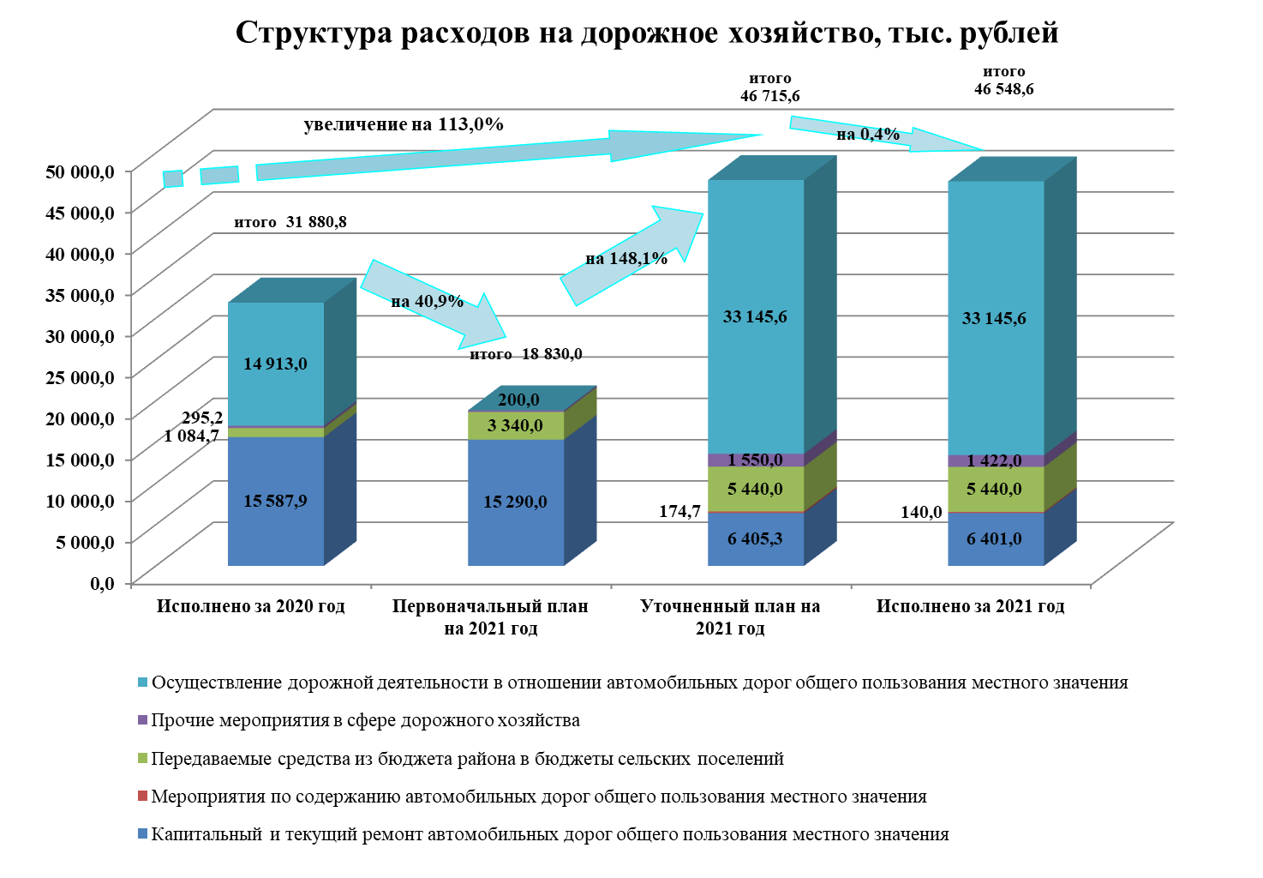
Расходы бюджета Муромского района на обеспечение дорожной деятельности в 2021 году составили 46548,5 тыс. рублей или 99,6% к уточненному плану (уточненный план на 2021 год составил 46715,7 тыс. рублей). ), в том числе:
- за счет средств областного бюджета в сумме 26057,4 тыс. рублей или 100,0% к уточненному плану;
- за счет средств бюджета района 20491,1 тыс. рублей или 94,9 % к уточненному плану на 2021 год (20658,3 тыс. рублей).
По сравнению с первоначальным планом расходы увеличились на 27718,5 тыс. рублей. Увеличение расходов произошло за счет субсидии из областного бюджета.
В сопоставимых с 2020 годом условиях объем расходов увеличился на 14667,8 тыс. рублей или на 46,0% (исполнение за 2020 год составило 31880,8 тыс. рублей).
В 2021 году за счет средств областного бюджета и муниципального дорожного фонда Муромского района отремонтировано 17,921 км дорог общего пользования местного значения.

Slide 21
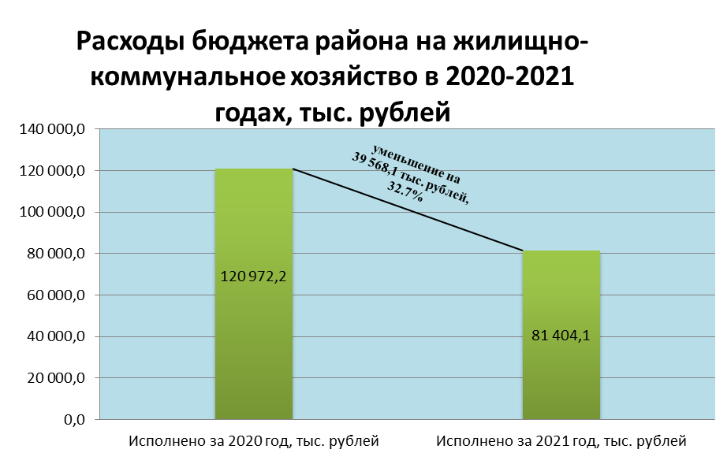
РАСХОДЫ БЮДЖЕТА РАЙОНА НА ЖИЛИЩНО-КОММУНАЛЬНОЕ ХОЗЯЙСТВО
Расходы данной отрасли занимают в общей структуре расходов 15,6% и освоены в сумме 81 404,1 тыс. рублей или 82,0% к уточненному плану (99 277,4 тыс. рублей).
По сравнению с первоначальным планом расходы увеличились на 2 402,1 тыс. рублей или на 2,5% (96 875,3 тыс. рублей). Увеличение расходов обусловлено экономией, образовавшейся в результате проведения конкурсных процедур по объекту «Наружные водопроводные сети с. Ковардицы Муромского района.(1 этап).».
По сравнению с 2020 годом расходы уменьшились на 39 568,1 тыс. рублей или на 32,7%. Причиной уменьшения является уменьшение объемов финансирования за счет средств областного бюджета и средств бюджета района по объекту «Наружные водопроводные сети с. Ковардицы Муромского района.(2-5 этапы).».
В рамках раздела «Жилищно-коммунальное хозяйство» расходы направлены:
на строительство социального жилья и приобретение жилых помещений для граждан, нуждающихся в улучшении жилищных условий в сумме 17 564,7 тыс. рублей, в том числе за счет субсидии из областного бюджета в сумме 15 281,3 тыс. рублей и средств бюджета района в сумме 2283,4 тыс. рублей (приобретено 9 квартир, общей площадью 492,5 кв. м.);
на содержание муниципального имущества в сумме 886,7 тыс. рублей;
в рамках «Федерального проекта «Чистая вода» национального проекта «Экология» на строительство объекта «Наружные водопроводные сети с. Ковардицы Муромского района» 2-5этапы в сумме 59 846,3 тыс. рублей, в том числе за счет субсидии из федерального бюджета в сумме 57 133,5 тыс. рублей, областного бюджета в сумме 1 166,0 тыс. рублей и бюджета района в сумме 1 189,8 тыс. рублей. В том числе проведены строительный контроль в сумме 240,0 тыс. рублей и авторский надзор- 117,0 тыс. рублей;
на проведение государственной экспертизы проектно-сметной документации объекта «Станция водоподготовки с.Панфилово Муромского района» в сумме 349,4 тыс. рублей;
корректировка сметной документации в сумме 120,0 тыс. рублей и проверка достоверности определения сметной документации в сумме 53,5 тыс. рублей по объекту «Блочно-модульная котельная для школы с. Борисоглеб Муромского района»;
на обеспечение деятельности МКУ «Управление жилищно-коммунального хозяйства и социальной политики Муромского района» в сумме 2362,8 тыс. рублей;
на расходы в рамках непрограммных расходов органов местного самоуправления за счет средств областного бюджета на осуществление отдельных государственных полномочий по региональному государственному жилищному надзору и лицензионному контролю в сумме 220,7 тыс. рублей.

Slide 22
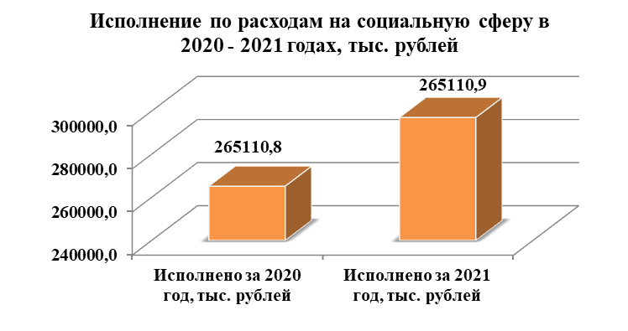
Социальная сфера,
296 965,8 тыс. рублей
Образование, 226997,6 тыс. рублей
Культура, кинематография, 18942,9 тыс. рублей
Социальная политика, 40221,0 тыс. рублей
Физическая культура и спорт, 10804,3 тыс. рублей
Расходные обязательства по социальной сфере выполнены в сумме 296965,8 тыс. рублей, что больше уровня 2020 года на 15 120,6 тыс. рублей или на 5,4%. Удельный вес в общем объеме расходов бюджета района на 2020 год составляет 52,4%.
РАСХОДЫ БЮДЖЕТА РАЙОНА
НА СОЦИАЛЬНУЮ СФЕРУ

Slide 23
РАСХОДЫ БЮДЖЕТА РАЙОНА НА ОБРАЗОВАНИЕ
Система образования Муромского района включает
3 детских дошкольных учреждения (221 воспитанник)
8 общеобразовательных школ (992 учащихся, 148 воспитанников)
1 муниципальное казенное учреждение «Центр бухгалтерского учета и методической работы системы образования»
Управление образования администрации Муромского района
Расходы по отрасли «Образование» в общей сумме расходов составляют 43,4 %. При плане на год 229 800,1 тыс. рублей средства освоены в сумме 226 997,6 тыс. рублей или на 98,8 %. По сравнению с первоначальным планом расходы увеличились на 27 720,5 тыс. рублей или на 13,7%.
По сравнению с 2020 годом (212 960,3 тыс. рублей) расходы увеличились на 6,6% или на 14 037,3 тыс. рублей.

Slide 24

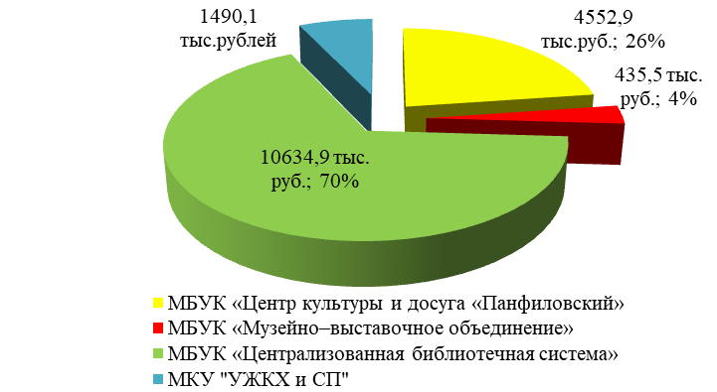
РАСХОДЫ БЮДЖЕТА РАЙОНА НА КУЛЬТУРУ
Расходы по отрасли «Культура, кинематография» в общей сумме расходов составляют 3,6 %. При плане на год 18952,2 тыс. рублей средства освоены в сумме 18942,9 тыс. рублей или на 99,9 %.
По сравнению с первоначальным планом расходы уменьшились на 787,8 тыс. рублей или на 4,3%.
По сравнению с 2020 годом расходы увеличились на 10,6 % или на 1822,6 тыс. рублей.
МБУК «Центр культуры и досуга «Панфиловский» - 4 313,3 тыс. рублей.
МБУК «Музейно–выставочное объединение» - 599,3 тыс. рублей
МБУК «Централизованная библиотечная система» - 12 692,2 тыс. рублей
МКУ «УЖКХ и СП» - 1 338,1 тыс. рублей

Slide 25
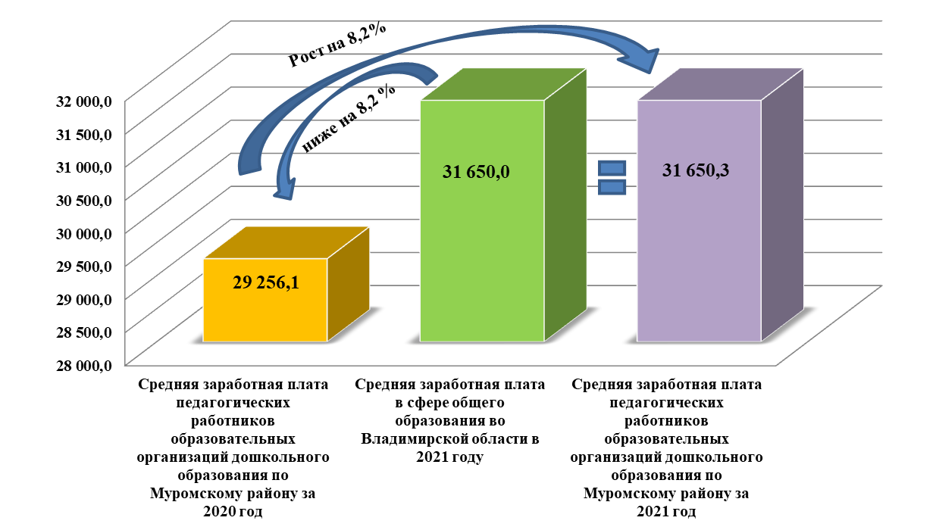
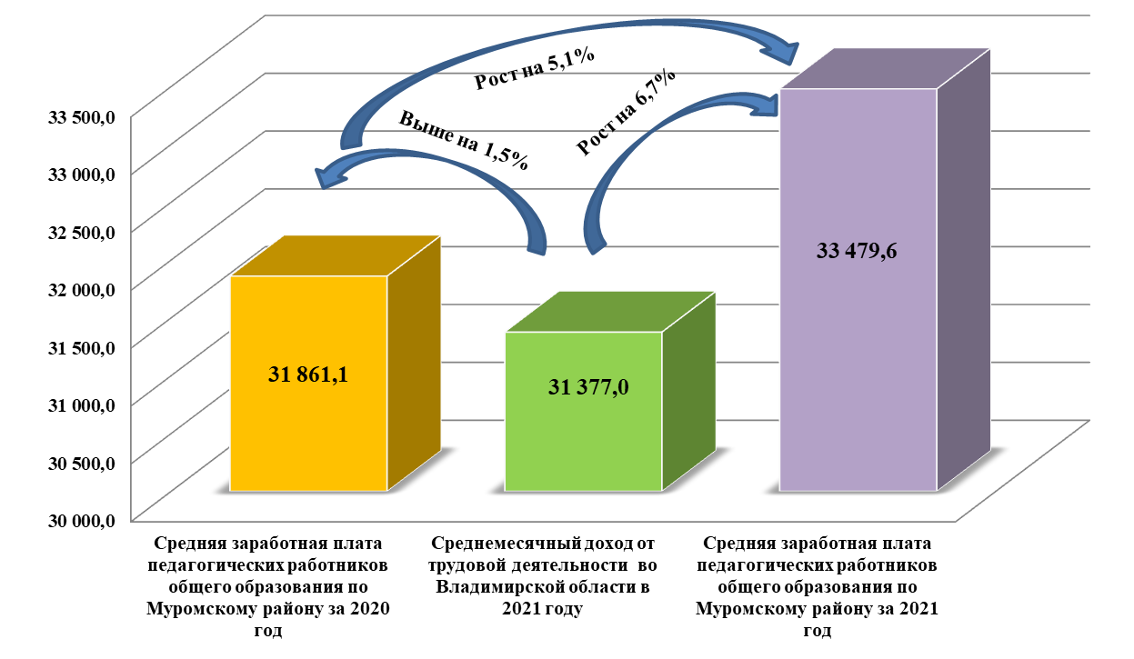
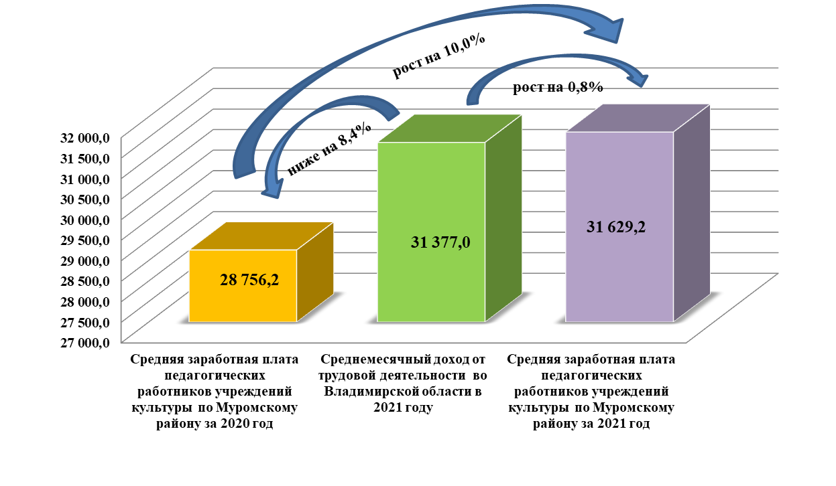
Выполнение значений соотношения средней заработной платы отдельных категорий работников Муромского района к средней заработной плате по региону в 2021 году в соответствии с Указами Президента Российской Федерации от 7 мая 2012 года № 597, от 1 июня 2012 года № 761.
Показатели средней заработной платы педагогических работников системы образования
Показатели средней заработной платы работников культуры

Slide 26
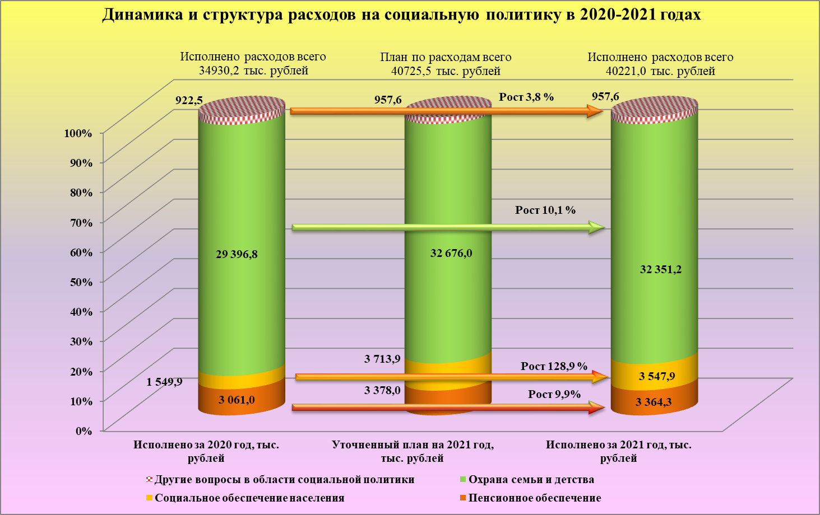
РАСХОДЫ БЮДЖЕТА РАЙОНА НА СОЦИАЛЬНУЮ ПОЛИТИКУ
Расходы по отрасли «Социальная политика» составляют 6,9% в общей сумме расходов бюджета. При плане 40 725,5 тыс. рублей средства освоены в сумме 40 221,0 тыс. рублей или 98,8 %.
По сравнению с первоначальным планом расходы увеличились на 2 948,2 тыс. рублей или на 7,8 %.
По сравнению с 2020 годом расходы увеличились на 5 290,8 тыс. рублей или на 15,1%.

Slide 27
РАСХОДЫ БЮДЖЕТА РАЙОНА НА СОЦИАЛЬНУЮ ПОЛИТИКУ В 2021 ГОДУ
Наименование | Сумма в 2021 году, тыс. рублей | Направление расходов
Социальное обеспечение населения | 152,500 | Социальную поддержку получили дети-инвалиды дошкольного возраста на начало 2021 года – 11 человек, на конец 2021 года – 10 человек.
 | 3 024,000 | Предоставление многодетным семьям Муромского района – участникам Подпрограммы социальных выплат на строительство индивидуального жилого дома. В 2021 году выплаты предоставлены 3 семьям из 5 человек на приобретение жилья из расчета 35 % от расчетной стоимости в пределах социальной нормы на индивидуальное строительство жилого дома.
 | 96,100 | Улучшение жилищных условий граждан проживающих в сельской местности, в т.ч. молодых семей и молодых специалистов. В 2021 году социальная выплата на приобретение жилья предоставлена трем семьям за счет средств местного бюджета (2 семьи из 4 человек, 1 семья из 3 человек, общая площадь жилья 180,1 кв. м)
 | 135,300 | Возмещение расходов за социальные проездные билеты жителям района. В 2021 году правом льготного проезда воспользовались 340 человек.
 | 140,000 | Меры социальной поддержки населения. Оказание поддержки малоимущих граждан или граждан, попавших в сложную жизненную ситуацию. 24 человека получили социальную помощь за счет средств бюджета района и 5 семей, пострадавшие от пожара в с.Ковардицы, ул. Дзержинского, д.31, получили материальную помощь за счет резервного фонда администрации района.
Охрана семьи и детства | 2 153,700 | Компенсация части родительской платы за присмотр и уход за детьми в образовательных организациях, реализующих образовательную программу дошкольного образования (выплачена компенсация части родительской платы 165 родителям).
 | 17 439,900 | Содержание ребенка в семье опекуна и приемной семье, а также вознаграждение, причитающееся приемному родителю за счет субвенции из областного бюджета, в том числе: а) на оздоровительные мероприятия детям-сиротам, находящихся в приемной семье и семье опекуна – 604,8 тыс. рублей (27 приемных детей, 6 опекаемых); б) материальное обеспечение приемной семье – 6696,0 тыс. рублей (19 приемных семей, в которых находятся 51 ребенок); в) вознаграждение, причитающееся приемному родителю за каждого воспитанника – 8430,6 тыс. рублей (вознаграждение приёмного родителя получили в 2021 году – 35 человек); г) выплаты семьям опекунов на содержание подопечных детей – 1708,5 тыс. рублей (14 опекаемых детей).
 | 10 540,300 | Предоставление жилых помещений детям-сиротам и детям, оставшимся без попечения родителей, лицам из их числа по договорам найма специализированных жилых помещений, исходя из социальной нормы предоставления жилья 33 кв. метра. Приобретено 9 квартир общей площадью 380,9 кв. м.
 | 2 217,600 | Обеспечение жильем молодых семей в рамках муниципальной программы «Обеспечение доступным и комфортным жильем населения Муромского района». В 2021 году выплата в размере 35% от расчетной стоимости жилья в пределах социальной нормы для улучшения жилищных условий предоставлена трем семьям: 2 семьи из 4-х человек, и 1 семья из 3 человек.
Другие вопросы в области социальной политике; пенсионное обеспечение | 4 321,900 | Обеспечение полномочий по организации и осуществлению деятельности по опеке и попечительству в отношении несовершеннолетних граждан. Пенсии за выслугу лет 39 бывшим муниципальным служащим и лицам, замещающим муниципальные должности.

Slide 28
РАСХОДЫ БЮДЖЕТА РАЙОНА НА СОДЕРЖАНИЕ ОРГАНОВ МЕСТНОГО САМОУПРАВЛЕНИЯ
Численность работников органов местного самоуправления (муниципальных служащих) в 2021 году составила 24 единицы.
Норматив на содержание
органов местного самоуправления,
утвержденный постановлением Губернатора
№ 662 от 01.07.2011 – 4,53%
Утвержденный норматив на содержание органов местного самоуправления в 2021 году выполнен в объеме 3,10%

Slide 29
ОБЪЕМ РАСХОДОВ БЮДЖЕТА МУРОМСКОГО РАЙОНА НА ИСПОЛНЕНИЕ ПУБЛИЧНЫХ НОРМАТИВНЫХ ОБЯЗАТЕЛЬСТВ В 2021 ГОДУ.
Публичные нормативные обязательства - публичные обязательства перед физическим лицом, подлежащие исполнению в денежной форме в установленном соответствующим законом, иным нормативным правовым актом размере или имеющие установленный порядок его индексации, за исключением выплат физическому лицу, предусмотренных статусом муниципальных служащих, а также лиц, замещающих муниципальные должности, работников казенных учреждений, военнослужащих, проходящих военную службу по призыву (обладающих статусом военнослужащих, проходящих военную службу по призыву), лиц, обучающихся в государственных или муниципальных организациях, осуществляющих образовательную деятельность
Перечень публичных нормативных обязательств бюджета Муромского района на 2021 год, тыс. рублей
Наименование | Уточненный план за 2021 год | Исполнение за 2021 год | Процент исполнения
Администрация района | 3 431,2 | 3 431,1 | 100,0
Пенсии за выслугу лет муниципальным служащим (39 чел.) | 3 331,2 | 3 331,1 | 100,0
Меры социальной поддержки населения в рамках непрограммных расходов органов местного самоуправления (выплаты 24 чел.) | 100,0 | 100,0 | 100,0
Управление образования | 8 481,0 | 8 475,0 | 196,2
Социальная поддержка детей-инвалидов дошкольного возраста (на начало 2021 года – 11 человек, на конец 2021 года – 10 человек) | 157,0 | 151,0 | 96,2
Содержание ребенка в семье опекуна и приемной семье, а также вознаграждение, причитающееся приемному родителю (14 опекаемых детей и 19 приемных семей, в которых находятся 51 ребенок) | 8 324,0 | 8 324,0 | 100,0
ИТОГО РАСХОДОВ: | 11 912,2 | 11 906,1 | 99,9

Slide 30




МЕЖБЮДЖЕТНЫЕ ОТНОШЕНИЯ
Из бюджета Владимирской области:
- дотации 144 115,9 тыс. рублей;
субсидии 141 058,2 тыс. рублей;
субвенции 160 394,6 тыс. рублей;
иные межбюджетные трансферты 11 920,8 тыс. рублей;
БЮДЖЕТ МУНИЦИПАЛЬНОГО ОБРАЗОВАНИЯ МУРОМСКИЙ РАЙОН
Из бюджетов поселений:
- иные межбюджетные трансферты, передаваемые бюджетам муниципальных образований на осуществление части полномочий по решению вопросов местного значения в соответствии с заключенными соглашениями 3994,64 тыс. рублей, в том числе:
Муниципальное образование Борисоглебское – 931,9 тыс. рублей;
Муниципальное образование Ковардицкое – 3062,7 тыс. рублей.
БЮДЖЕТЫ ПОСЕЛЕНИЙ
Дотации на выравнивание бюджетной обеспеченности муниципальных образований из районного Фонда финансовой поддержки поселений:
Муниципальному образованию Борисоглебское в сумме 5975,0 тыс. рублей;
Муниципальному образованию Ковардицкое в сумме 9250,0 тыс. рублей.
Дотации на выравнивание бюджетной обеспеченности (за счет субвенции из областного бюджета):
Муниципальному образованию Борисоглебское в сумме 7231,0 тыс. рублей;
Муниципальному образованию Ковардицкое в сумме 11 196,0 тыс. рублей.
Иные межбюджетные трансферты на сбалансированность бюджетам муниципальных образований из бюджета Муромского района:
- Муниципальному образованию Борисоглебское в сумме 7059,2 тыс. рублей;
- Муниципальному образованию Ковардицкое в сумме 194,1 тыс. рублей.
Иные межбюджетные трансферты, передаваемые бюджету муниципальных образований из бюджета Муромского района на мероприятия в части осуществления дорожной деятельности:
- Муниципальному образованию Борисоглебское в сумме 2334,0 тыс. рублей;
- Муниципальному образованию Ковардицкое в сумме 3106,0 тыс. рублей.

Slide 31
ИСТОЧНИКИ ФИНАНСИРОВАНИЯ ДЕФИЦИТА БЮДЖЕТА
Муниципальный долг на 01.01.2022 года по бюджетным кредитам из областного бюджета составил 7000,0 тыс. рублей (7,3% от собственных доходов бюджета района 95772,3 тыс. рублей).
В 2018 Муромскому району из областного бюджета были предоставлены два кредита для частичного покрытия дефицита бюджета в целях погашения долговых обязательств Муромского района в виде обязательств по кредитам, полученным от кредитных организаций, в том числе:
  - кредит в сумме 5 000,0 тыс. рублей (договор от 20.04.2018 № 07/18). Погашение данного кредита произведено в сумме 2000,0 тыс. рублей 03.11.2020 и в сумме 3 000,0 тыс. рублей 12.04.2021. По данному кредиту были оплачены проценты в сумме 4,5 тыс. рублей в 2020 году и в сумме 0,8 тыс. рублей в 2021 году;
  - кредит в сумме 4 900,0 тыс. рублей (договор от 05.12.2018 № 22/18). Погашение данного кредита произведено в сумме 1960,0 тыс. рублей погашен 12.10.2020 г. и в сумме 2940,0 тыс. рублей погашен 09.08.2021 года. По данному кредиту были оплачены проценты в сумме 4,7 тыс. рублей в 2020 году и 1,8 тыс. рублей в 2021 году.
В 2020 году получен бюджетный кредит из областного бюджета для частичного покрытия дефицита бюджета муниципального образования в сумме 4000,0 тыс. рублей (договор от 14.12.2020 № 10/20). Погашение данного кредита планируется 01 декабря 2022 года в размере 1 600,0 тыс. рублей и 01 декабря 2023 года в размере 2 400,0 тыс. рублей. По данному кредиту были оплачены проценты в сумме 0,2 тыс. рублей в 2020 году и 4,0 тыс. рублей в 2021 году.
В 2021 году получен бюджетный кредит из областного бюджета для частичного покрытия дефицита бюджета муниципального образования в сумме 3000,0 тыс. рублей (договор от 09.04.2021 № 10/21). Погашение данного кредита планируется в суммах по 600,0 тыс. рублей по следующим срокам: 14 апреля 2022 года, 14 апреля 2023 года, 15 апреля 2024 года, 14 апреля 2025 года, 03 апреля 2026 года. По данному кредиту были оплачены проценты в сумме 2,2 тыс. рублей в 2021 году.
В целом оплата процентов по всем кредитам в 2021 году составила 8,8 тыс. рублей.
Наименование показателя | Уточненный план на 2021 год (+ дефицит/ - профицит), тыс. рублей | Исполнено за 2021 год, (+ дефицит/ - профицит), тыс. рублей
Источники внутреннего финансирования дефицитов бюджетов | 29025,95492 | -23777,50069
Изменение остатков средств на счетах по учету средств бюджета | 31965,95492 | -23777,50069

Slide 32
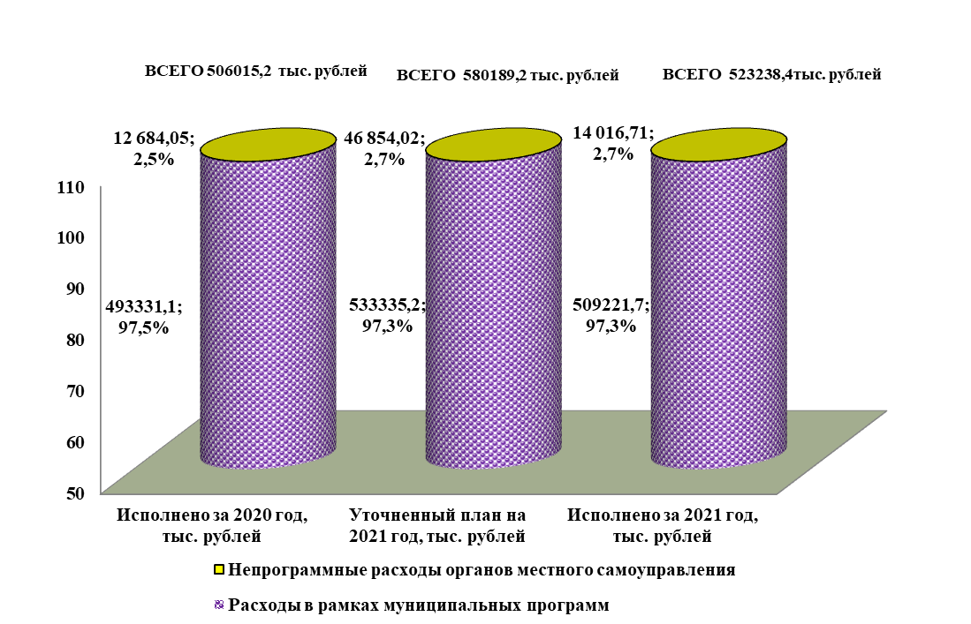
ИТОГИ РЕАЛИЗАЦИИ МУНИЦИПАЛЬНЫХ ПРОГРАММ МУРОМСКОГО РАЙОНА
Всего в 2021 году в Муромском районе утверждены 19 муниципальных программ. Расходы осуществлялись в рамках 17 муниципальных программ, что составляет 97,3% в общей сумме расходов бюджета района. Средства освоены в сумме 506015,2 тыс. рублей при плане 541166,4 тыс. рублей. К уровню 2020 года объем финансирования программ увеличился на 25,4% или на 102 699,2 тыс. рублей.

Slide 33
Наименование | План на 2021 год, тыс. рублей | Исполнено за 2021 год, тыс. рублей | % исп. к году | Причина отклонений
ИТОГО | 580 189,23 | 523 238,43 | 90,2
Муниципальная программа "Развитие образования Муромского района" | 261 329,72 | 258 196,33 | 98,8
Муниципальная программа «Обеспечение доступным и комфортным жильем населения Муромского района» | 22 806,80 | 22 806,34 | 100,0
Муниципальная программа «Создание благоприятных условий для развития молодого поколения в Муромском районе» | 45,00 | 45,00 | 100,0
Муниципальная программа «Развитие культуры Муромского района» | 17 325,80 | 17 325,80 | 100,0
Муниципальная программа «Развитие физической культуры и спорта в Муромском районе» | 12 428,60 | 10 804,28 | 86,9 | Экономия при проведении торгов на строительство объекта «Универсальная спортивная площадка в с.Молотицы Муромского района Владимирской области».
Муниципальная программа «Развитие муниципальной службы Муромского района» | 1 569,00 | 1 568,97 | 100,0
Муниципальная программа «Информационное общество в Муромском районе» | 757,87 | 734,33 | 96,9 | Оплата работ «по факту» на основании актов выполненных работ
Муниципальная программа «Повышение безопасности дорожного движения в Муромском районе» | 989,80 | 830,29 | 83,9 | Оплата произведена за фактически проданные месячные социально-проездные билеты
Муниципальная программа «Комплексное развитие сельских территорий Муромского района» | 63 800,70 | 59 942,35 | 94,0 | Несвоевременность представления исполнителями работ (поставщиками, подрядчиками) документов для расчетов (переходящий объект)
Муниципальная программа «Обеспечение деятельности органов местного самоуправления Муромского района» | 32 507,44 | 31 703,83 | 97,5
Муниципальная программа «Управление муниципальной собственностью Муромского района» | 3 235,40 | 3 203,41 | 99,0
Муниципальная программа «Управление муниципальными финансами и муниципальным долгом Муромского района» | 49 663,11 | 49 663,11 | 100,0
Муниципальная программа «Модернизация объектов коммунальной инфраструктуры Муромского района» | 760,00 | 349,39 | 46,0 | Оплата работ «по факту» на основании актов выполненных работ
Муниципальная программа «Охрана окружающей среды в Муромском районе» | 385,00 | 0,00 | 0,0 | Работы не выполнены подрядчиком в предусмотренный муниципальным контрактом срок. Контракт расторгнут 17.12.2021
Муниципальная программа «Дорожное хозяйство Муромского района» | 46 715,67 | 46 548,53 | 99,6
Муниципальная программа «Обеспечение безопасности населения и территорий в Муромском районе» | 5 329,60 | 5 326,24 | 99,9
Муниципальная программа «Энергосбережение и повышение энергетической эффективности в Муромском районе» | 13 685,70 | 173,51 | 1,3 | Несвоевременность представления исполнителями работ (поставщиками, подрядчиками) документов для расчетов (переходящий объект)
Непрограммные расходы органов местного самоуправления | 46 854,02 | 14 016,71 | 29,9 | Резерв на софинансирование муниципальных программ на 2022 год.

Slide 34
С решением Совета народных депутатов Муромского района от 25.05.2022 года №41 «Об утверждении отчета об исполнении бюджета Муромского района за 2021 год» можно ознакомиться в газете «Муромский край. Документы» № 57(4826) от 31.05.2022 года или на сайте администрации Муромского района www.muromraion.ru в разделе «Финансовое управление».
Информация для контактов
Финансовое управление администрации Муромского района
Адрес: пл. Крестьянина, 6
г. Муром, Владимирская обл., 602267
тел. (49234) 3-31-95, факс (49234) 2-69-95
e-mail: rayfu@mail.ru
График работы финансового управления:
с 8:00 до 17:00 перерыв на обед с 12:00 до 13:00

